Slide 1
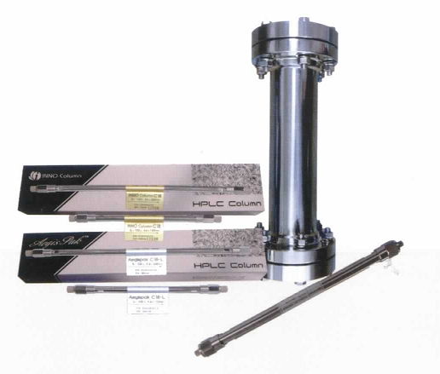
Prep HPLC 조건 검토 순서
영진바이오크롬

Slide 2
Prep HPLC 조건 검토
Step-1
Step-2
Step-3
분석용 컬럼에서 최적조건 검토
Scale up 검토
시뮬레이션

Slide 3
Step -1 분석용 컬럼에서 최적화 조건 검토
1
2
충진제 종류
역상(C18, C8), 순상(Silica)
이동상 선정
샘플 용해도
분취 후 처리 방법(Buffer등 사용 제한)
이동상 가격
Overloading 설정
순도 확인
3
4
Notes:
Function Group : 샘플이 순상 용매에 잘 녹는다면 가격이 저렴한 Silica컬럼으로 먼저 시도해보는게 좋다.

Slide 4
Step-2 Scale up 검토
충진제 Size별 재검토 (20㎛, 50㎛)
Overloading Test
순도확인

Slide 5
Step-3 시뮬레이션
Loading 양 : 이론단수 동일 시 충진제 양에 비례
유량 : 단면적에 비례
압력 : 길이에 비례

Slide 6
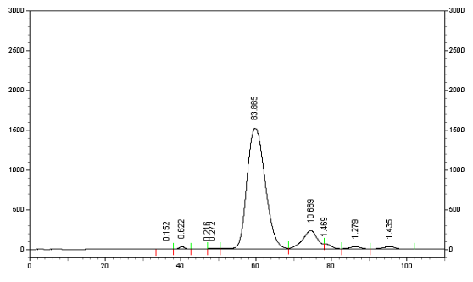
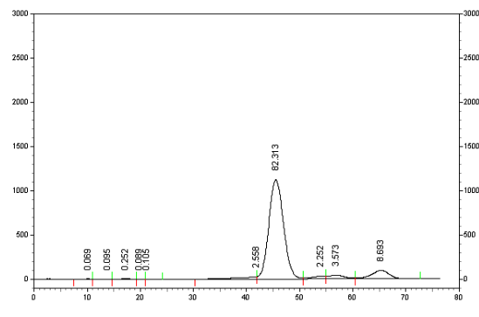
분석용 컬럼에서 최적화 조건 검토
가격이 저렴한 Silica 컬럼 Particle Size 큰 컬럼을 우선적으로 고려
HPLC 테스트를 통해 최적의 조건을 찾는다.
컬럼 | ODS, 10um (4.6x250mm)
Detection | PDA 278nm
온도 | 실온
주입량 | 20µl
샘플 | 2mg/mL in Acetone
Control 가능한 온도
ACN55%
MeOH75%
ACN60%
비슷한 분리도를 보이면 이동상 가격이 저렴안 MeOH 선택
Notes:
Buffer 사용 제한 : Salt 사용시 분취후 제거가 어렵다.

Slide 7
분석용 컬럼에서 최적화 조건 검토
분석 시 Buffer가 필요한 경우
Volatile Buffer Salts | pH
Trifluoroactate | 1.5
Ammonium formate | 3.0-5.0
Pyridinium formate | 3.0-5.0
Ammonium acetate | 3.8-5.8
Ammonium carbonate | 5.5-7.5, 9.3-11.3
Ammonium hydroxide | 8.3-10.3
이동상의 선택
Dichloromethane
Acetone
Low cost
High cost
Methaonol
Ethyl Acetate
Acetonitrile
Hexane
Heptane

Slide 8
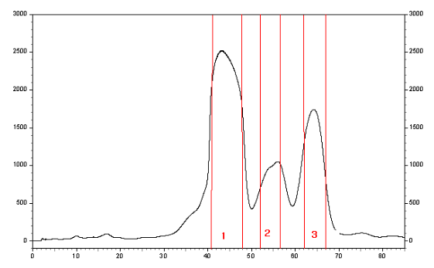
분석용 컬럼에서 최적화 조건 검토(Overloading)
Overloading 하여 분취 테스트
10mg/mL, 60ul 주입
수득율
순도
처리량
분취 후 순도 테스트를 통해 순도 확인
원하는 순도에 맞는 주입량, 분취 구간 정함

Slide 9
샘플 주입량 & 유량
일반 분석 컬럼에서 조건 설정 후 Overloading 테스트하여 1회 주입량 을 계산한다.
Loading(Prep) =
Loading(analytical) x[(D(Prep /D(analytical)]² x [(L(Prep)/L(analytical)]
(D : 컬럼 내경, L : 컬럼 길이)
이동상이 컬럼과 시스템에 걸리는 압력을 감안하여 유량 설정
FlowRate(Prep) = FlowRate(analytical)[(D(Prep)/D(analytical)]²
(D : 컬럼 내경)

